Slide 1
MARKET APPLICATION

Slide 2
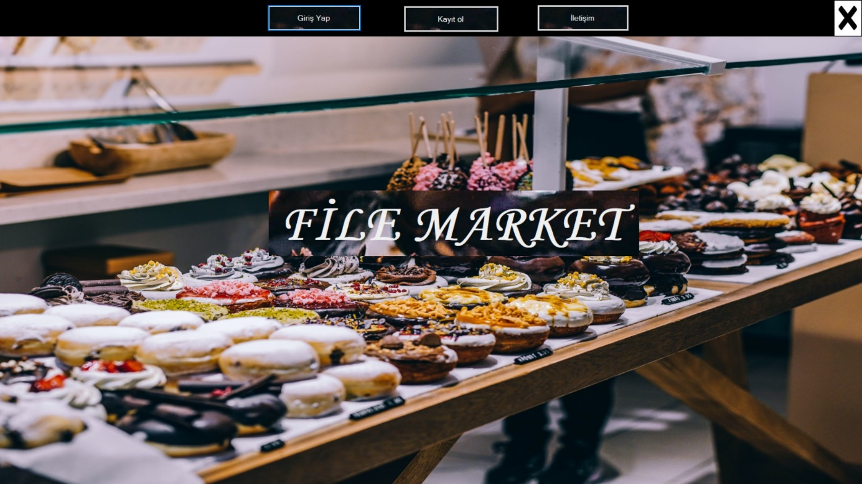
Anasayfa

Slide 3
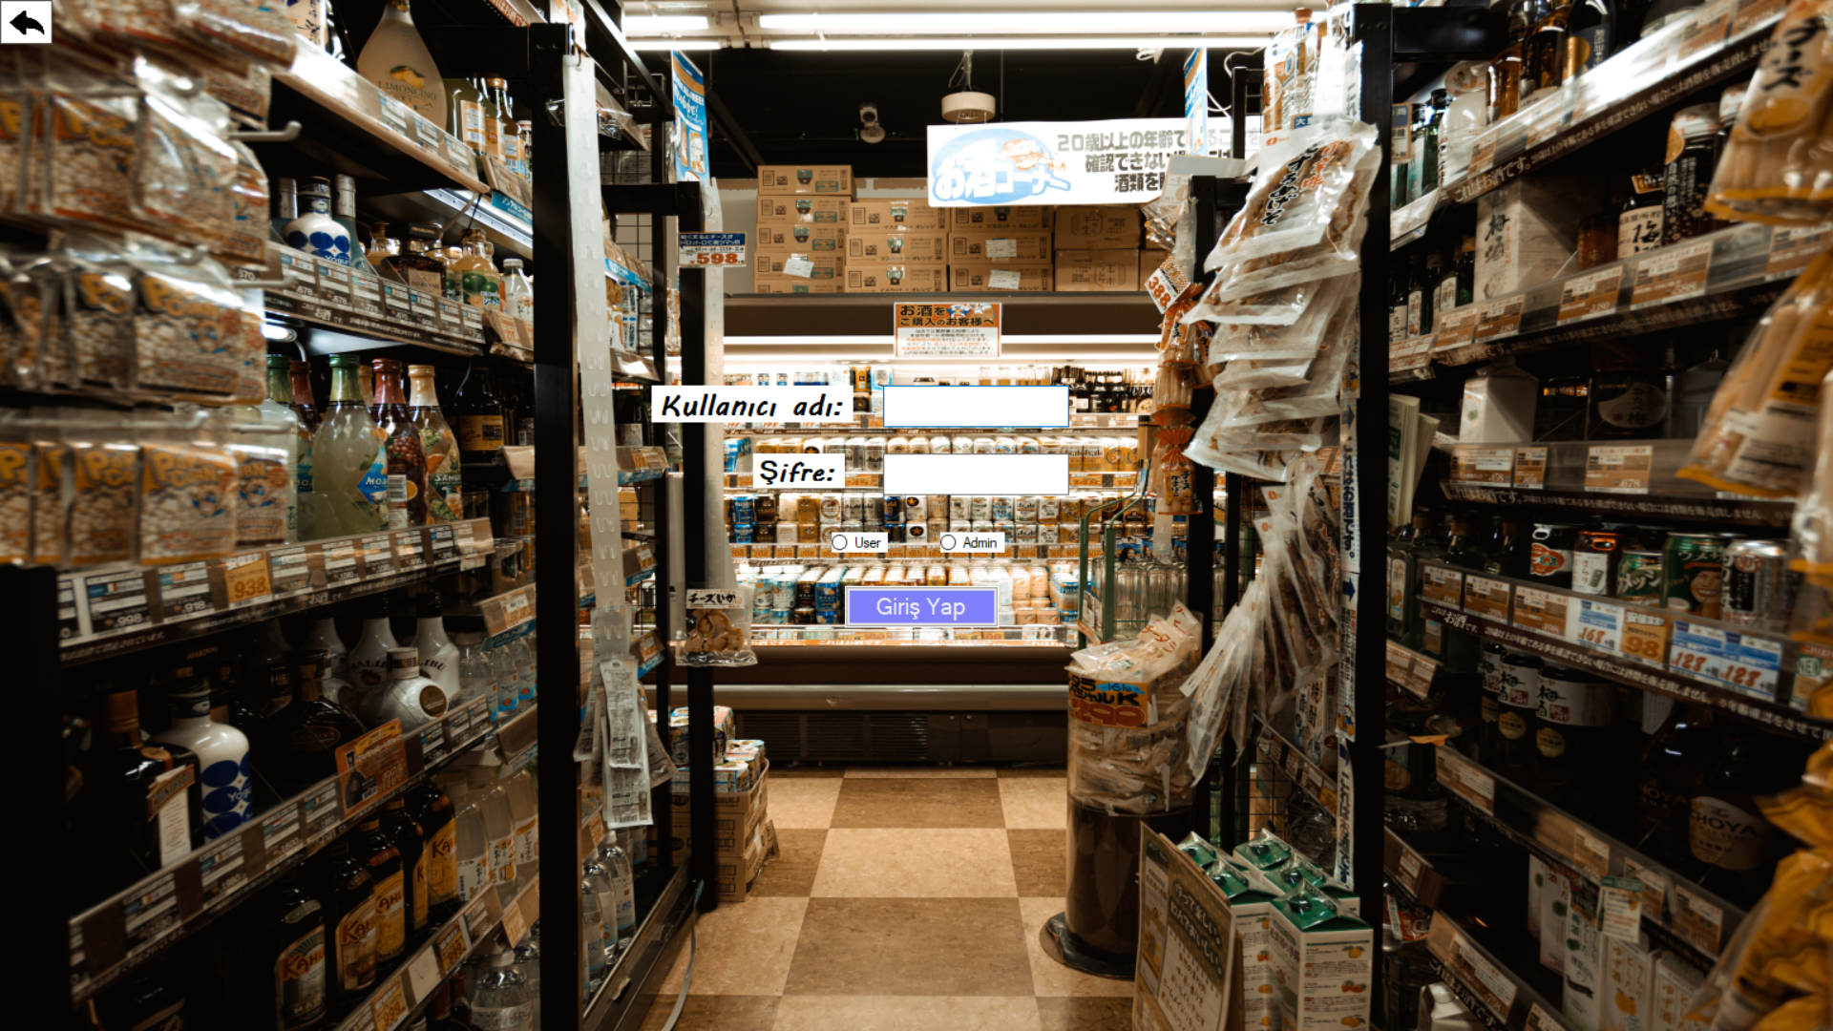
Kullanıcı veya admin bu sayfadan hesabına rolünü belirterek giriş yapabilir.

Slide 4
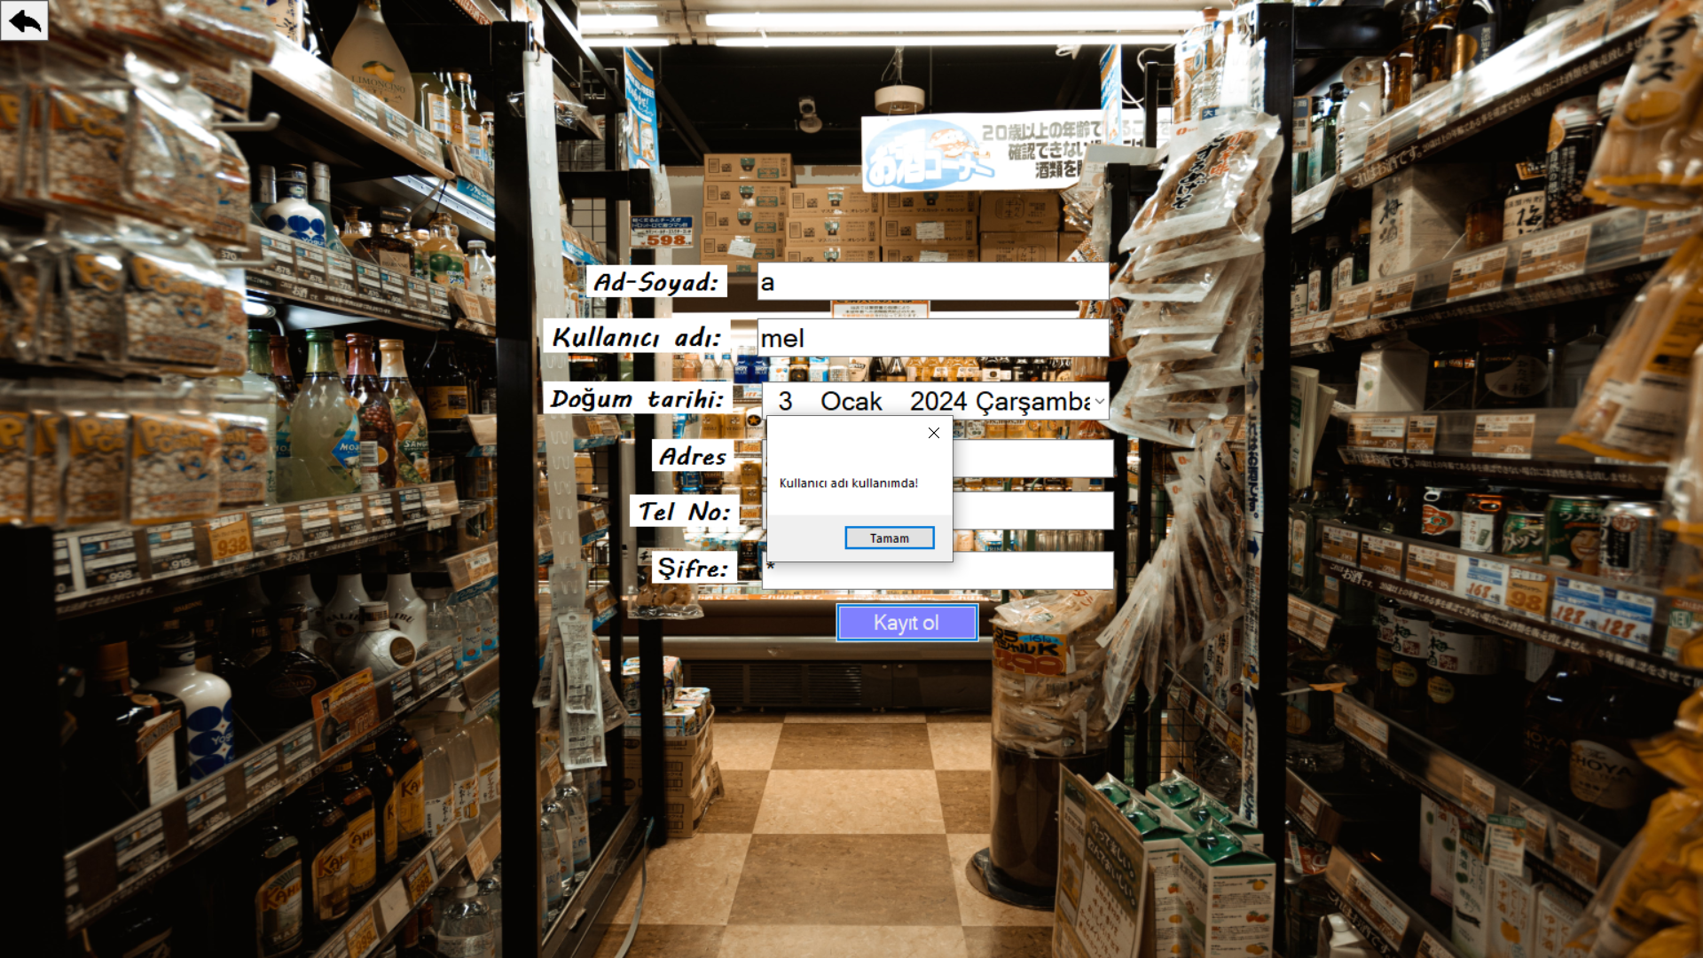
Kullanıcılar bu sayfadan yeni hesap oluşturabilir. Eğer kullanıcı adı kullanımdaysa sistem uyarı verir ve kullanıcıyı kaydetmez

Slide 5
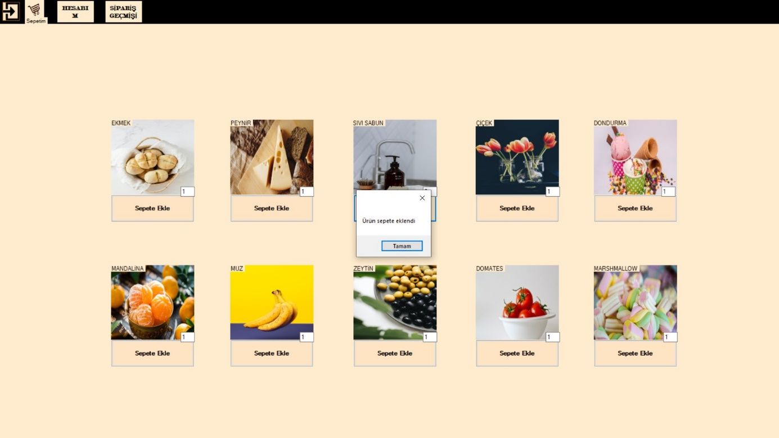
Kullanıcı Hangi İşlemleri yapabiliyor?
Bu uygulama ile kullanıcı anasayfasında gözüken ürünlerden almak istediklerini miktarını da belirterek sepetine gönderebilir.

Slide 6

Eğer almak istediği miktar stoklarda yoksa ürün sepete eklenemez ve en fazla kaç tane alabileceğinin uyarısı çıkar.

Slide 7
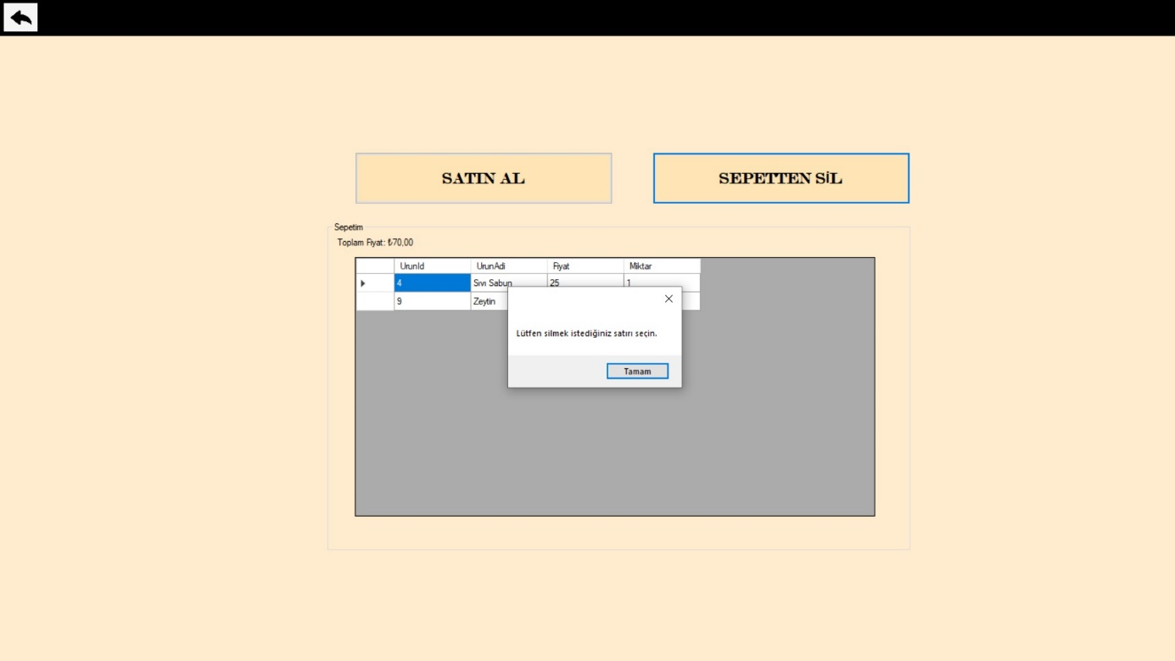
Kullanıcı sepetine gittiğinde göndermiş olduğu ürünleri görebilir. İsterse ürünleri satın alma kısmından alabilir veya tablodan seçerek sepetten silebilir.

Slide 8
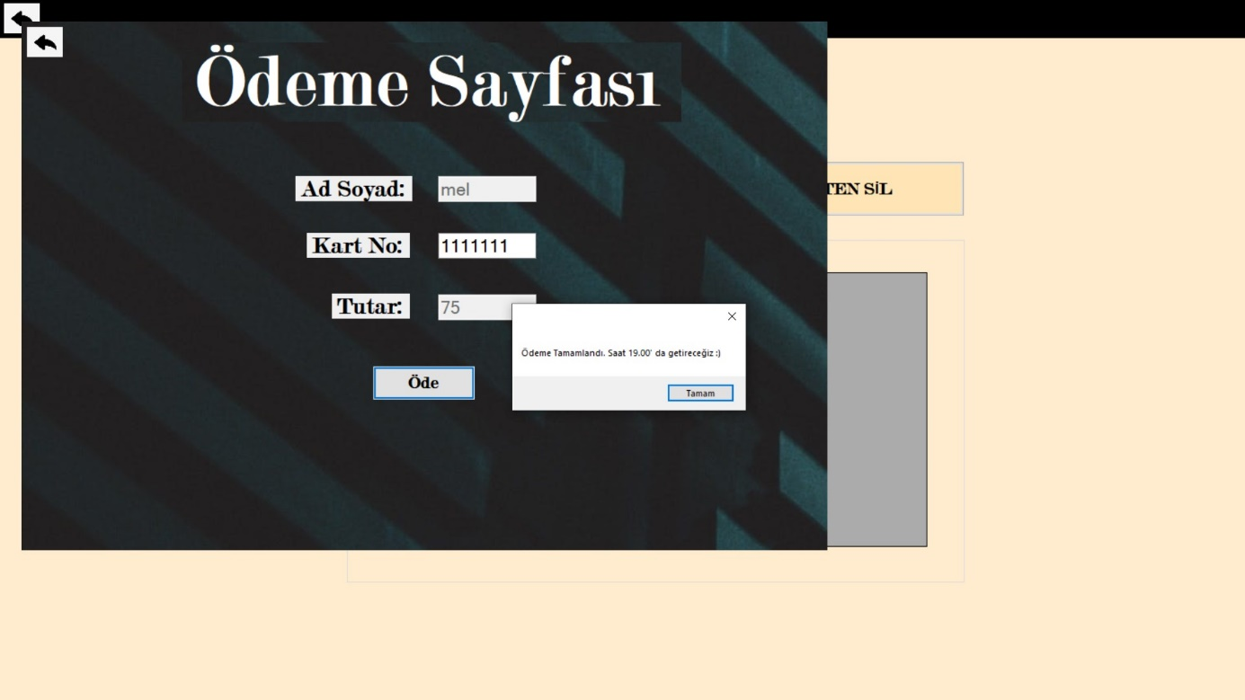
Kullanıcı ürün satın aldığı zaman alınan ürünlerin sayısı stoktan düşürülür ve ödediği tutar kazanç tablosuna kaydedilir.

Slide 9
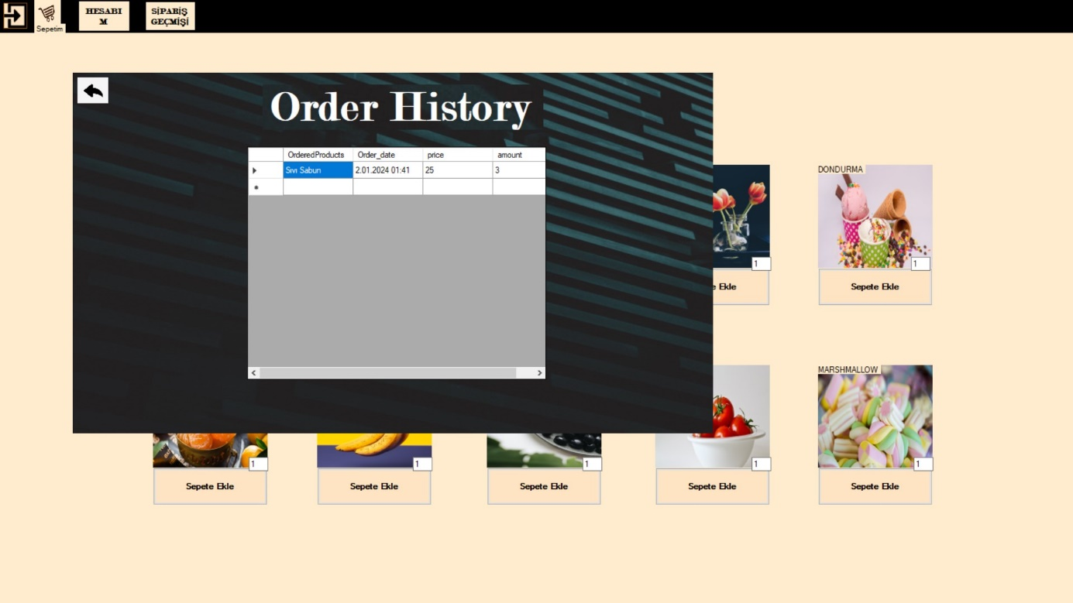
Kullanıcı sipariş geçmişini görüntüleyebilir.

Slide 10
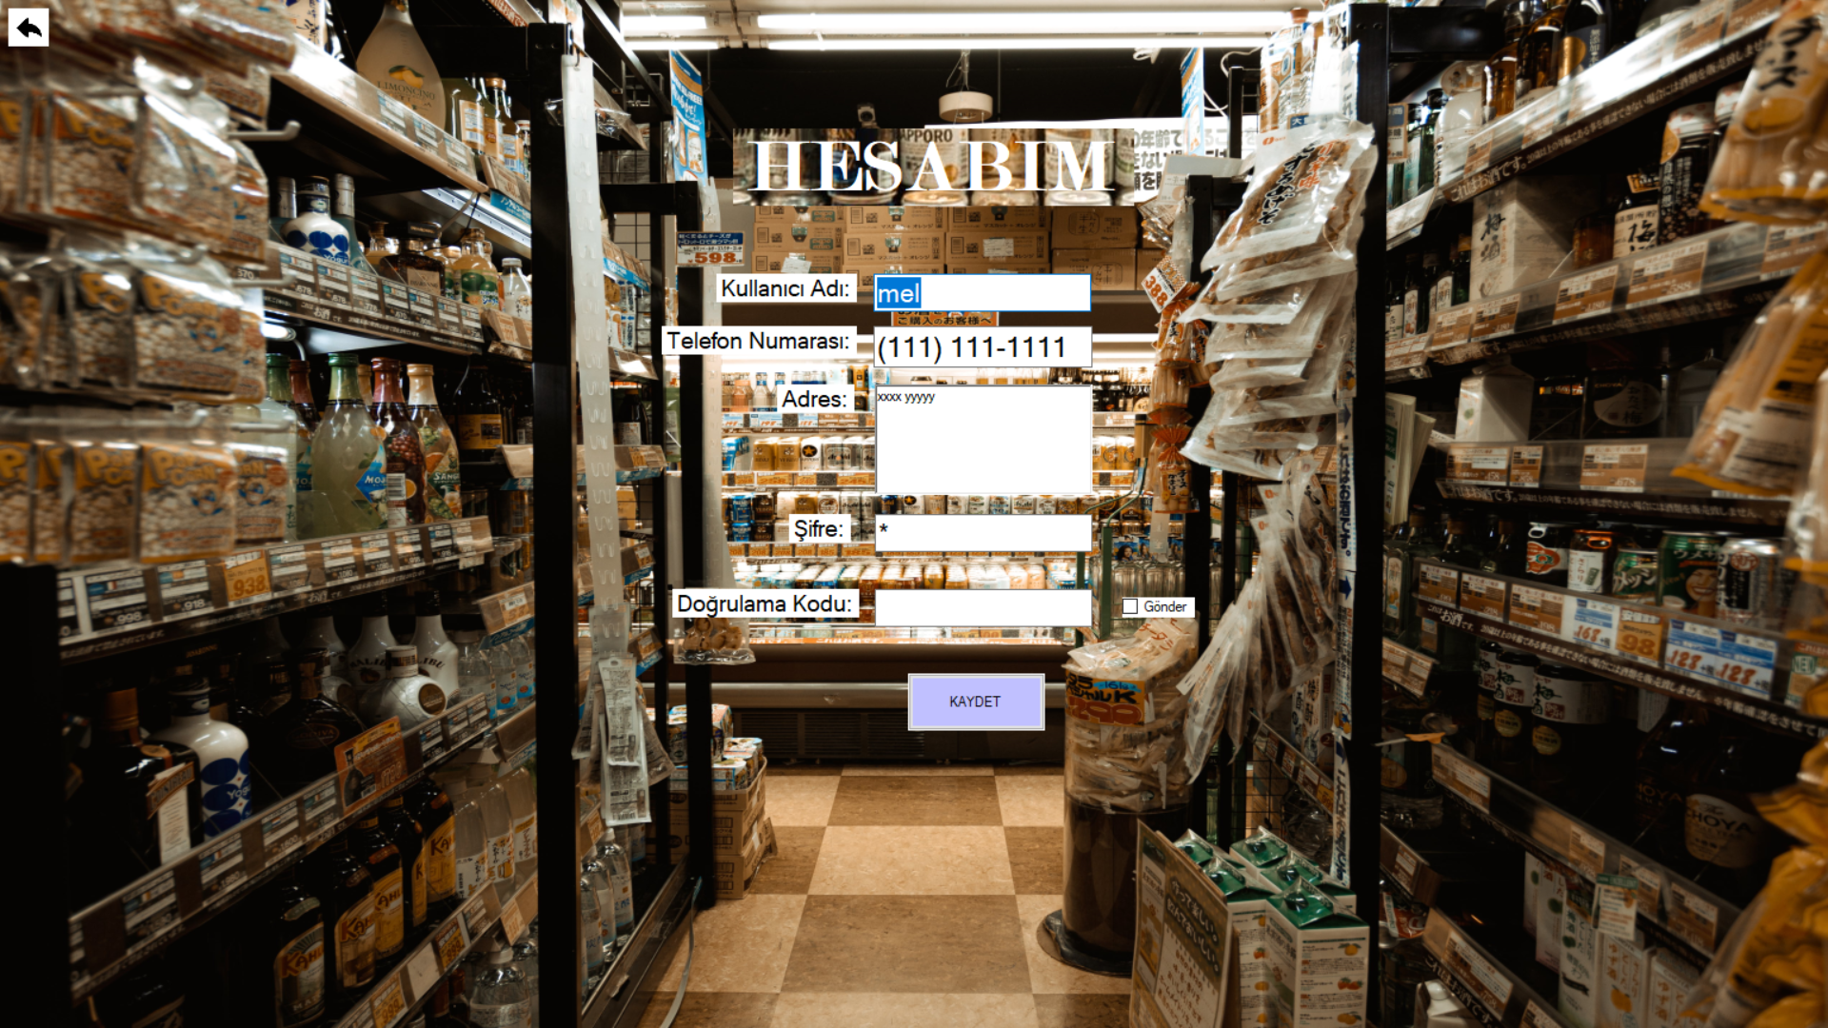
Kullanıcı hesap bilgilerini hesap bölümünden güncelleyebilmektedir

Slide 11
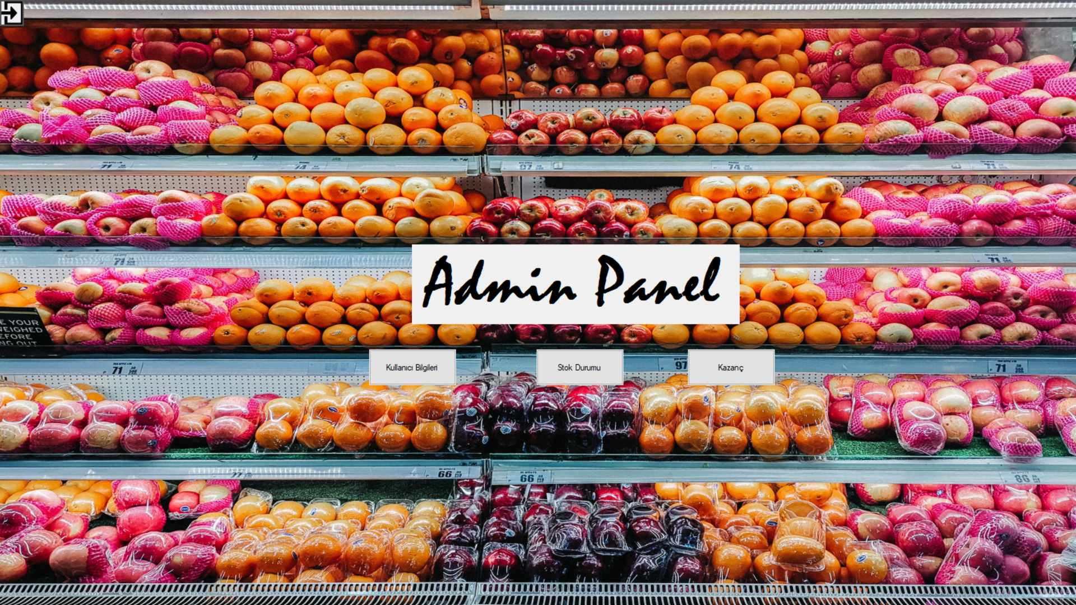
Admin Hangi İşlemleri yapabiliyor?

Slide 12
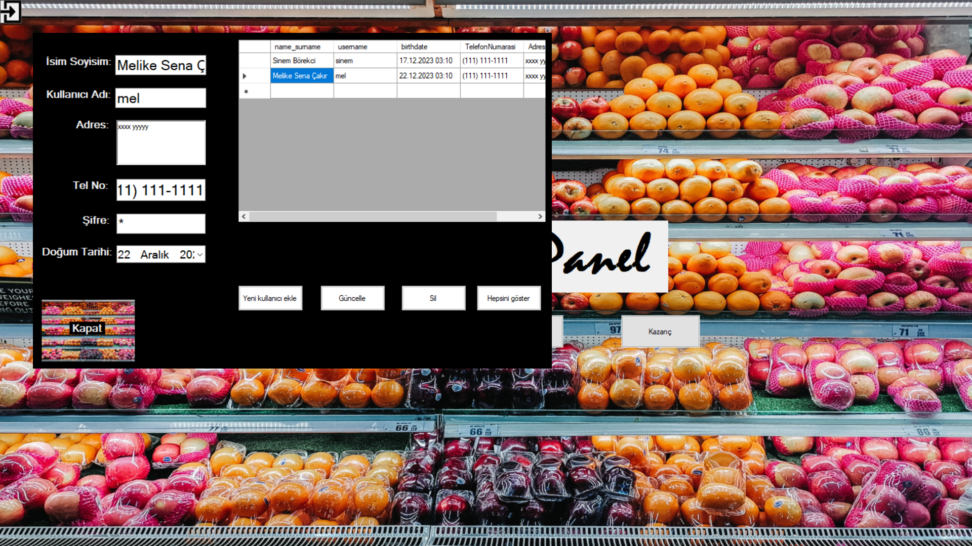
Admin sayfasında ise admin kullanıcıların bilgilerini görüntüleyebilir, güncelleyebilir, kullanıcıları silebilir veya yeni kullanıcı ekleyebilir.

Slide 13
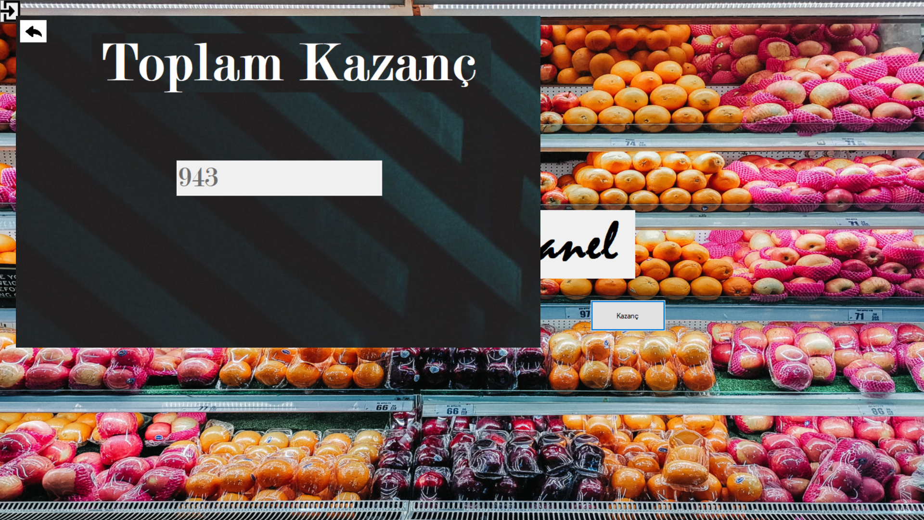
Şu ana kadar elde edilen toplam kazancı görüntüleyebilir

Slide 14
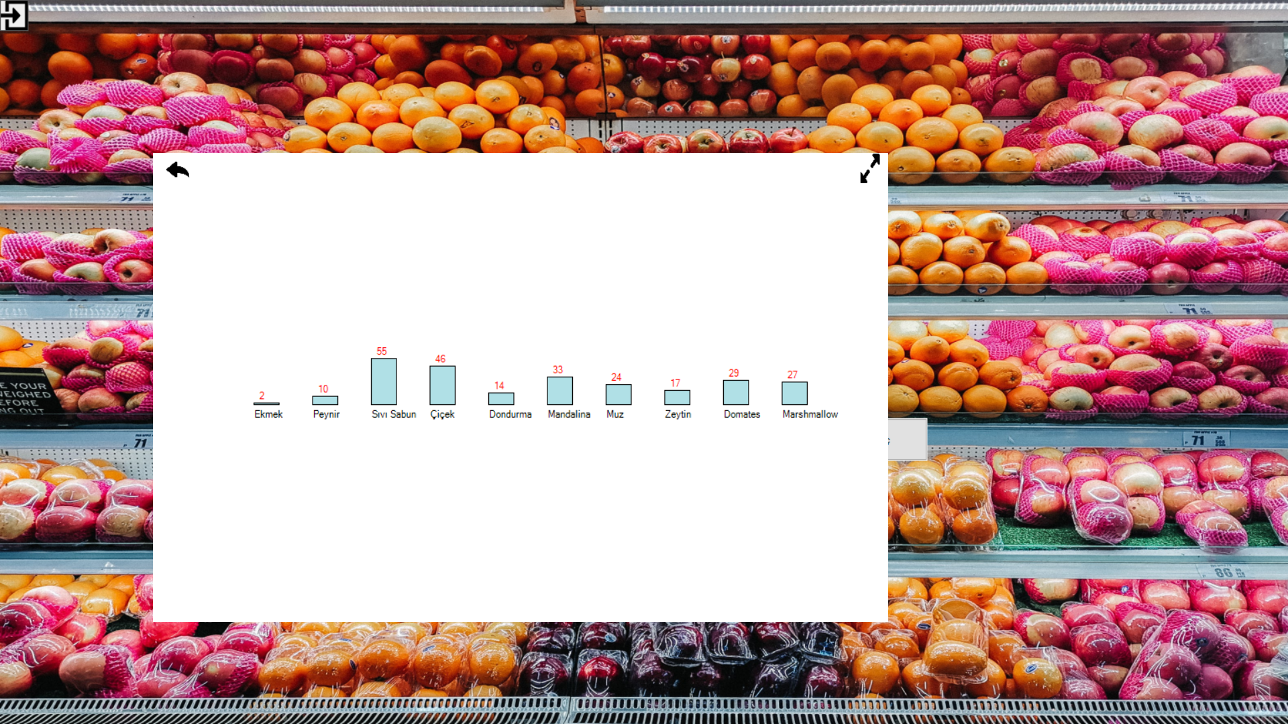
Stokta kalan ürünleri sütun grafiğinde görebilir.

